Slide 1
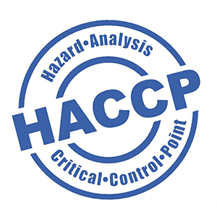


Lifestyle
HACCP
Leerjaar 1 – Periode 2

Slide 2
Overzicht komende periode
Zet een eigen mini-onderneming op die én succesvol is én een toegevoegde waarde is voor de maatschappij. Hierbij staat je eigen handelen centraal: wat is je invloed op de maatschappij? Wat is jouw eigen toegevoegde waarde in de maatschappij?

Slide 3
Leerdoelen
Aan het eind van deze les kun je:
Uitleggen wat HACCP is.
De 7 stappen benoemen hoe je een HACCP plan opzet.
Het belang van HACCP benoemen.

Slide 4
HACCP
Betekenis
Ontstaan
Stappen

Slide 5
HACCP
Hazard
Analyses
Critical
Control
Points
Analyse van kritische punten waarop extra gelet moet worden.
Er wordt systematisch gekeken naar kritische punten die van invloed zijn op je eindproduct.

Slide 6
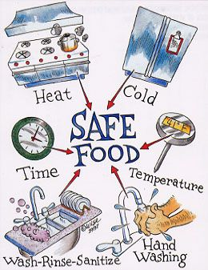
Waar denken jullie aan?

Slide 7
Nederlandse Voedsel- en Warenautoriteit (NVWA)
https://www.nvwa.nl/over-de-nvwa/wat-doet-de-nvwa

Slide 8
Wat is het dus?
HACCP (Hazard Analysis and Critical Control Points) is een voedselveiligheidssysteem. Bedrijven die met voedsel omgaan voorkomen hiermee dat de veiligheid van ons eten in gevaar komt.
Van elke fase in de productie brengt het bedrijf in kaart wat er fout kan gaan en hoe dit kan worden voorkomen.
https://youtu.be/G0FSjC9uIOc

Slide 9

Nut en noodzaak
Notes:
Voedselveiligheid is een eis! Geen vrijwillige actie
Nut: het kennen van de processen in je bedrijf
Het kennen van de risico’s die een bedreiging kunnen zijn voor de volksgezondheid
Weten hoe met deze risico’s om te gaan

Slide 10
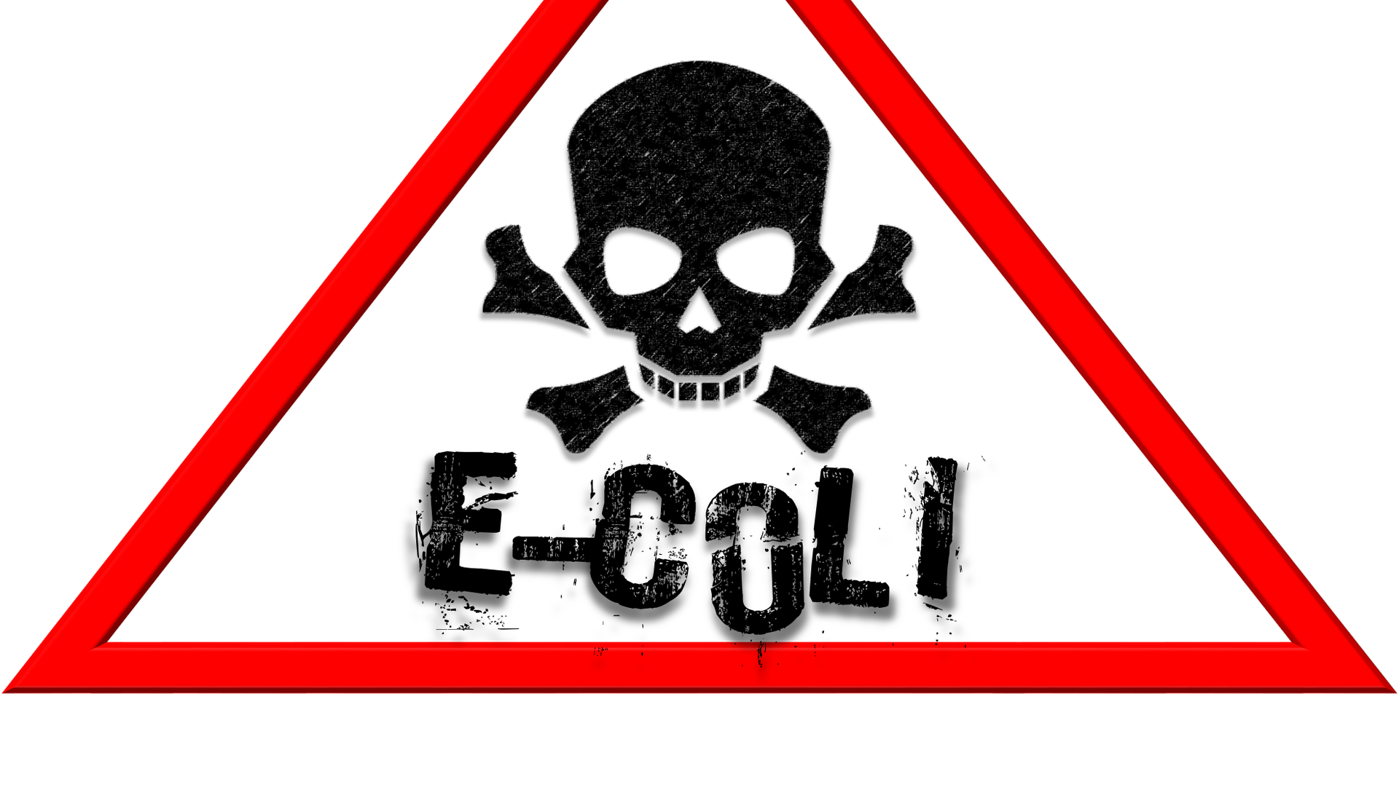
HACCP stap 1
Voedselveiligheid
Analyse verschillende gevaren:
Microbiologische gevaren: bacteriën, schimmels, virussen en parasieten.
Chemische gevaren, oftewel schadelijke stoffen: dioxines, zware metalen, schimmelgifstoffen, resten bestrijdingsmiddelen, enzovoorts.
Fysische gevaren: glas, botdeeltjes, scherpe metaal- of houtdeeltjes, enzovoorts
Allergenen
Veel voorkomende bronnen van gevaar:
Onvoldoende verhitten
Geen goede bewaaromstandigheden
Niet snel afkoelen
Notes:
.

Slide 11
HACCP systeem
Een bedrijf bekijkt stap voor stap wat er mis kan gaan tijdens de productie (aanvoer, bewaring, verpakking enz) van voedsel.
Het stappenplan bestaat uit 7 stappen:
Beschrijf alle gevaren voor iedere processtap en wijs hiervan de reële gevaren aan. (Hazard)
Bepaal welke gevaren een risico vormen en kritische beheerspunten zijn (Critical Control Points)
Geef per CCP de normen en kritische grenzen aan
Stel vast hoe de CCP beheerst moet worden.
Leg acties vast per CCP voor alle mogelijke afwijkingen.
Stel verifieerprocedures op (een periodieke controle om na te gaan of de HACCP aanpak effectief is, verificatie laat zien of de werkwijze tot voldoende veiligheid leidt.)
Ontwikkel een registratie- en documentatie systeem.
Voor veel bedrijfstakken is een hygiënecode opgesteld. Dit is een praktische vertaling van een HACCP-plan.
Een overzicht van alle hygiënecodes is te vinden op de website van de Nederlandse Voedsel- en Warenautoriteit

Slide 12

Waar moet je aan denken?

Slide 13
Productomschrijving en grondstof- en productgegevens
Voordat je kunt beginnen met de 7 stappen, moeten er productomschrijvingen gemaakt worden in processchema’s.
Productomschrijving:
Kort de hoofdingrediënten
Productieproces
Doelgroep van het product
Verzamelen van alle gegevens die van invloed zouden kunnen zijn op de veiligheid van het product.
Bv opslag en distributiecondities, houdbaarheid.

Slide 14
Stap 1
Bepaal alle mogelijke gevaren van de processen die binnen het bedrijf worden uitgevoerd.

Slide 15
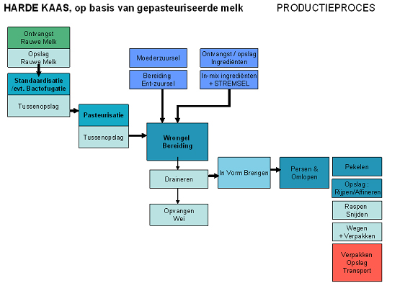
Voorbeeld processchema

Slide 16
Stap 2 risico-analyse Bepaal de Critical Control Points (CCP’s). Dit zijn punten die onder controle gehouden moeten worden om een gevaar voor de voedselveiligheid te voorkomen.
Welke gevaren zijn echt een risico voor de gezondheid.
Een gevaar wordt een risico wanneer er kans is dat het product schadelijk is voor de gezondheid van de consument,
Geeft de kans aan dat het gevaar daadwerkelijk in het product zit of de norm overschrijdt. De ernst geeft aan hoe erg de gevolgen zijn voor de consument.

Slide 17
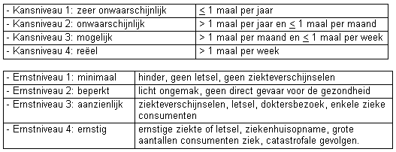
Inschatten van kansen volgens onderstaande tabel

Slide 18
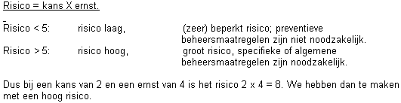
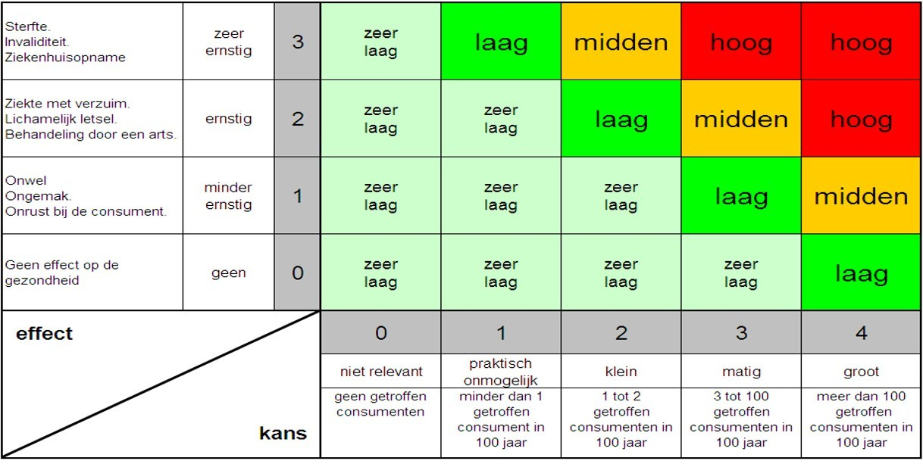
Risicomatrix

Slide 19
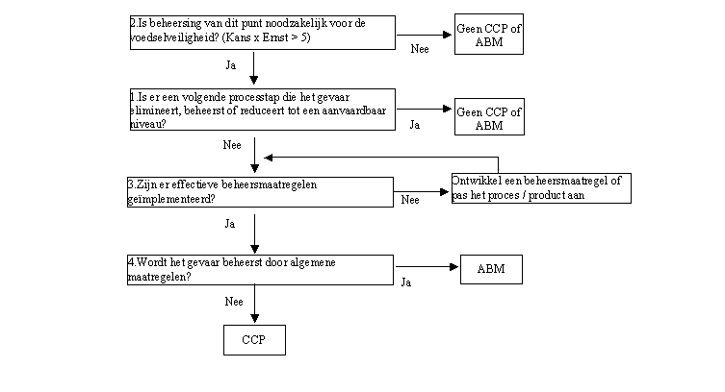
Beslisboom

Slide 20
Stap 3 Normen en kritische grenswaarden
Wanneer de CCP's bepaald zijn moeten ze beheerst worden.
Hiervoor is het eerst van belang dat de minimaal wettelijke normen en kritische grenswaarden worden opgesteld.
Een grenswaarde is een waarde die de grens aangeeft tussen een aanvaardbaar en onaanvaardbaar product.

Slide 21

Stap 3 vervolg
Norm kern temperatuur => 80°C
  indien <80°C = corrigeren
Norm tijd => min. 15 min, max. 45 min
  < 15min = corrigeren
Voorbeeld
De kern van het spek dient dan dus minimaal de temperatuur van 80°C te bereiken en minimaal 15 tot maximaal 45 minuten gegrild worden. Wanneer hier aan wordt voldaan is het product veilig.
De kritische grenswaarde voor de kerntemperatuur is <80°C en voor de tijdsduur <15 minuten.

Slide 22
Stap 4 beheersmaatregelen
Vastleggen hoe de CCP beheerst gaat worden.
Hiervoor dienen specifieke beheersmaatregelen opgesteld te worden.
Beheersmaatregelen die geen betrekking hebben op CCP's zijn algemene beheersmaatregelen.
Voorbeeld
Omdat het grillen van Zeeuws spek een CCP betreft moet er een specifieke beheersmaatregel opgesteld worden.
Het grillen is een geautomatiseerd proces, wanneer de instellingen van de grilkast goed zijn wordt aan de vastgelegde normen voldaan.
Beheersmaatregel; meten kerntemperatuur.
Dit registreren en vastleggen, zodat aangetoond kan worden dat de producten die gegrild worden veilig zijn.

Slide 23
Stap 5 correctieve acties
Acties die ondernomen moeten worden als de kritische grenswaarden overschreden zijn.
Deze acties opnemen in een procedure of werkinstructie.
Corrigerende maatregelen m.b.t het product:
Maatregelen variërend van blokkades tot terughalen uit de markt;
Tijdelijke blokkade van het product of partij;
Identificatie van afwijkende producten;
Vernietigen van het product/partij.
Met betrekking tot het proces :
Bijsturen van het proces;
Bijsturen/herstellen van de productie/proces condities.

Slide 24
Stap 6 Verificatie
Controleren of het werkt!
Verificatie is een periodieke procedure om na te gaan of de HACCP aanpak effectief is, ofwel om na te gaan of de beheersing van een CCP effectief is.
Verificatie laat dus zien of de werkwijze tot voldoende veiligheid leidt. Verificatie wordt uitgevoerd door toepassing van (auditing) methoden, procedures, beproevingen (steekproefsgewijze monstername en analyse).
Dit omvat:
Doel;
Methoden, werkvoorschriften of uit te voeren beproevingen;
Taken en verantwoordelijkheden;
Frequentie

Slide 25
Stap 7 Documentatie en registratie
Opstellen HACCP handboek
In het handboek moeten alle procedures, werkinstructies en registratieformulieren opgenomen worden, waarin alle afspraken en maatregelen zijn vastgelegd.
Op deze manier wordt het bewijs verzameld dat aantoont dat er wordt voldaan aan de HACCP-eisen en dat er dat er dus veilig voedsel geproduceerd wordt.
Voor veel bedrijfstakken is een hygiënecode opgesteld. Dit is een praktische vertaling van een HACCP-plan. Voor kleine bedrijven handig.

Slide 26
Wrap-up en LA
Wat hebben we deze les gedaan?
Beschrijf in je eigen woorden

Slide 27

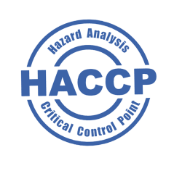



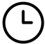


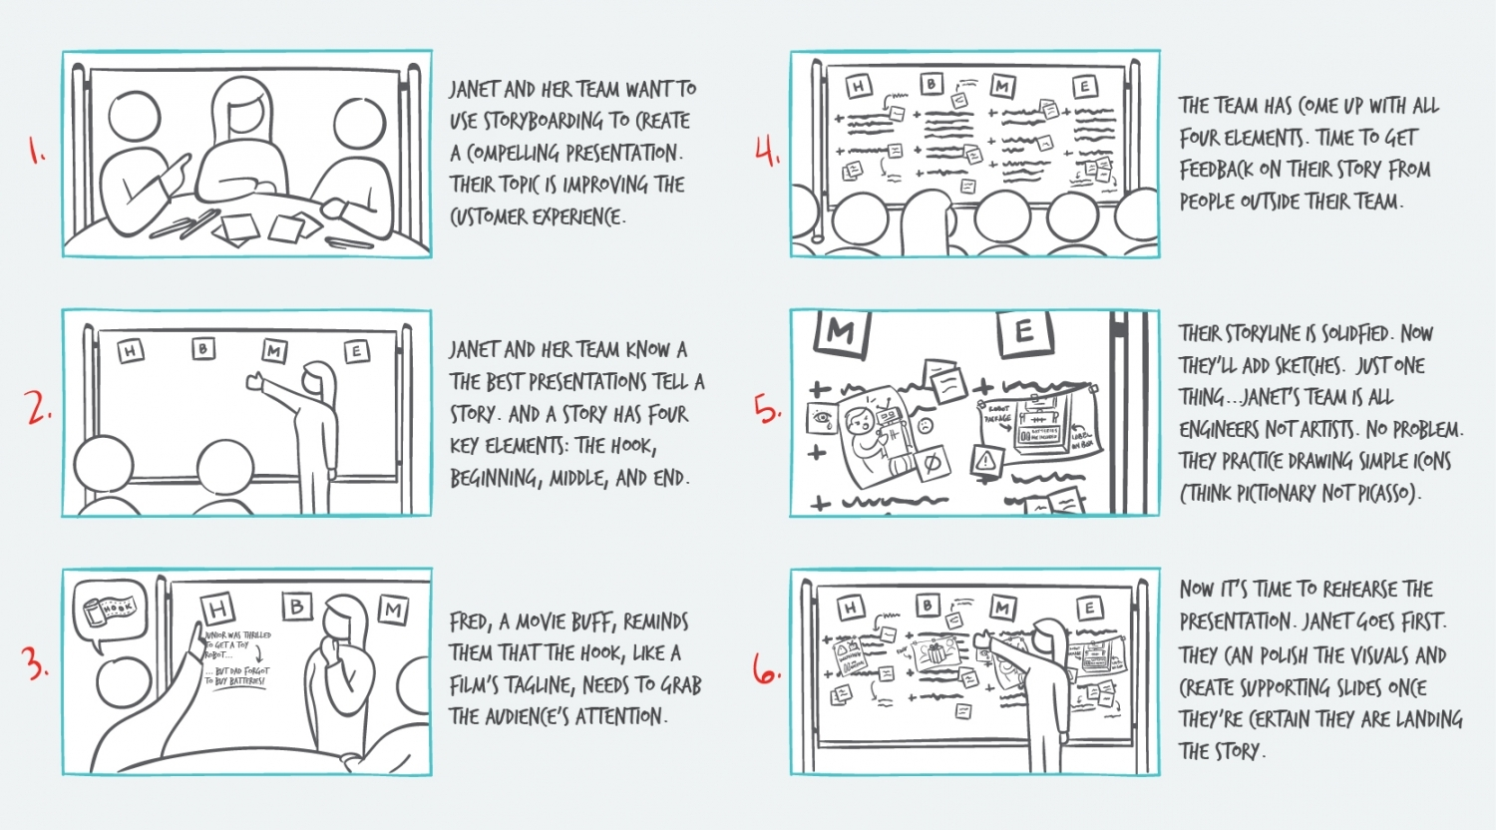
2021_DWI_1_HACCP
Samenwerken
Dit product maak je met je groepje.
Lever je product in via Teams
Je wordt een groepje feedback friends geplaatst
Geef feedback op de producten van anderen en ontvang feedback
Beschrijf in je reflectieverslag hoe je het feedback geven ervaren hebt.
Deadline product: 26 november 2020
Leerdoel
Je kunt uitleggen wat HACCP is.
Je kunt de 7 stappen benoemen hoe je een HACCP plan opzet.
Je kunt het belang van HACCP benoemen.
Leerproduct
Een leerzaam filmpje voor mensen in je eigen doelgroep over HACCP. In het filmpje komt minimaal aan bod:
Wat HACCP is
Hoe een HACCP plan wordt opgezet
Waarom HACCP belangrijk is
Voorbeelden van handelingen die met HACCP te maken hebben
Een begeleidend document met daarin je storyboard en een toelichting op de theorie die in het filmpje te zien is.
Bijeenkomsten
Lifestyle les voedselveiligheid en HACCP
Zelfwerkuren
Bronnen
Informatie van het Voedingscentrum over HACCP
Rijksoverheid over voedselveiligheid
https://www.storyboardthat.com/nl
https://nl.wikihow.com/Een-storyboard-maken
Leerpad
Bestudeer het aangeboden materiaal over HACCP
Schrijf in jullie eigen woorden welke theorie jullie aan bod willen laten komen.
Maak een storyboard’ voor jullie filmpje, wat willen jullie laten zien?
Zorg voor de juiste omgeving en materialen.
Film de verschillende scenes die jullie bedacht hebben.
Verwerk de verschillende filmfragmenten tot een representatief en informatief filmpje.

